Slide 1
心光學校
2023-2024中國歷史科專題研習
中國君臣文化探究
（境外考察-成都武侯伺）
組員：
鄭栩譽
許名揚
楊文樂

Slide 2
目錄
1）前言
2）君臣文化的定義
3）境外考察
4）文物介紹
5）君臣文化適用於現代？
6）參考資料
7）附錄

Slide 3
前言
通過本次專題研習，我們希望深入探討：
君臣關係在中國古代社會的重要地位，
諸葛亮作為劉備的忠臣所展現的優秀品質和智慧。
君臣文化對當代社會的影響，以及是否適用於現代社會。

Slide 4
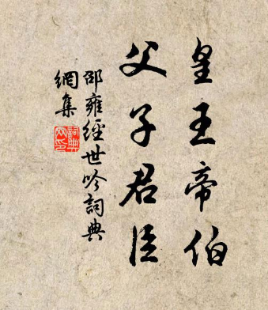
君臣文化的定義
君臣文化是中國傳統文化中的一個重要方面，它的核心思想在於君主和臣子之間的忠誠、尊崇、責任和服從。

Slide 5
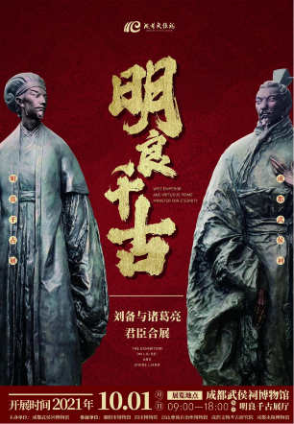
實地考察
參觀景點：成都武侯祠
展覽名稱：明良千古－劉備與諸葛亮君臣合展
展覽簡介：展覽展示了劉備的仁德和諸葛亮的聰明才智是如何相輔相成，以及他們如何攜手共同打造了蜀國的繁榮與穩定。

Slide 6
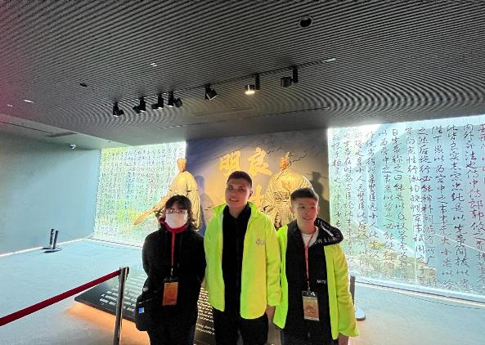
展覽介紹
Notes:
本次展覽共匯集超過200件文物，以歷史主線為脈絡，以劉備、諸葛亮生平為主體，展現劉備從早期創業的艱辛、稱帝時的鼎盛到夷陵的遺憾；及諸葛亮從隱居南陽、出山 扶主、白帝託孤、南徵北伐到星落五丈原的傳奇人生。

Slide 7
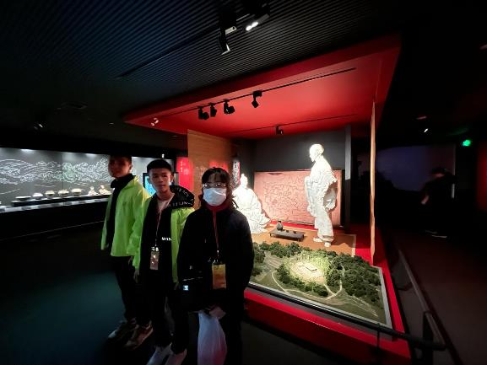
展覽介紹
Notes:
我們印象最深刻的便是隆中對的場景，展品展現公元207年劉備「三顧茅廬」請諸葛亮出山，前兩次拜訪諸葛亮都沒見到，第三次終於得見。《隆中對》中，諸葛亮為劉備分析了天下形勢。三顧茅廬之後，諸葛亮出山成為劉備的軍師，劉備集團與蜀漢建國之後種種戰略皆基於此，劉備的誠懇，諸葛亮的盡心盡力，可説是中國君臣文化的最佳體現。

Slide 8
君臣文化適用於現代？

Slide 9
君臣文化強調君主和臣民之間的權力和義務關係。在現代社會，君臣文化的應用性存在一定的挑戰與限制。以下我們將集中以下三點加以分析：
1）忠誠與承諾
2）尊重與權威
3）責任與服務
Notes:
1. 忠誠與承諾
古代觀念：在君臣文化中，忠誠是臣子對君主的絕對忠誠，這是維護封建秩序的基石。
現代詮釋：忠誠在現代被視為對組織、團隊或事業的承諾。
2. 尊重與權威
古代實踐：君臣間的尊重是嚴格的上下級關係，強調順從和權威。
現代適用性：尊重變成了對領導者和同事的相互尊重。在現代組織中，尊重並不意味著無條件服從，而是基於對每個人貢獻和地位的認可。
3. 責任與服務
傳統要求：古代的臣子必須對君主和國家承擔責任，無條件地執行職責。
當代理解：在現代，這種責任轉化為服務精神和對社會的責任感。職業道德和公民責任成為衡量個人價值的重要標準。

Slide 10
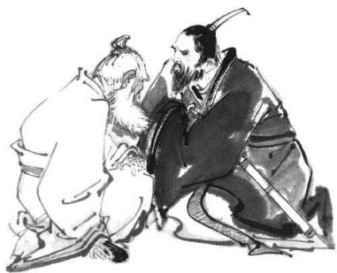
總結
儘管君臣文化源於封建時代，其原則—忠誠、尊重、責任—在現代依然有其發揮空間。
今日，忠誠體現為對職業的熱情和對組織目標的承諾。尊重轉化為相互間的理解和平等對話，對於建立良好的工作關係至關重要。責任則擴展為對社會和環境的關懷。這些經時間考驗的原則，若能被現代社會適當援引和實踐，將有助於形成更加和諧與負責任的社會結構。

Slide 11
參考資料
成都武侯祠博物館官網：
https://www.wuhouci.net.cn/index.html
儒釋道文化教育網
https://rsd.amtb.tw/archives/26543

Slide 12
謝謝

